Slide 1
Linux应用课程介绍及简要基础
rgz@sdu.edu.cn
13515313376

Slide 2
课程介绍
Linux操作系统基本概念及操作实践类课程，为操作系统学习及部分专业课程实验打基础。
16学时授课+16学时实验（实验楼，未单独安排实验时间，可以联系答疑时间）
另辅导课2次；
考核：平时成绩（40%，交作业和实验报告）+期末考试（60%）
教材：Ubuntu Linux应用技术（清华大学出版社）

Slide 3


Slide 4
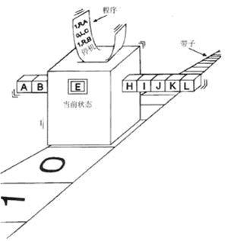
计算机硬件系统 图一 图灵计算机示意图

Slide 5
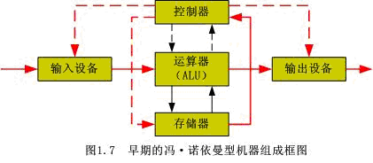
计算机硬件系统 图二 冯.诺依曼提出的计算机组成

Slide 6
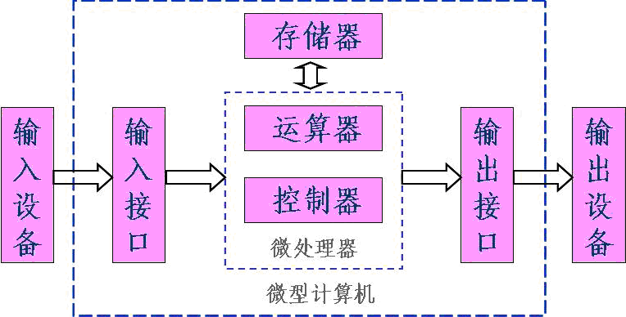
计算机硬件系统 图三 早期微型计算机的组成框图

Slide 7
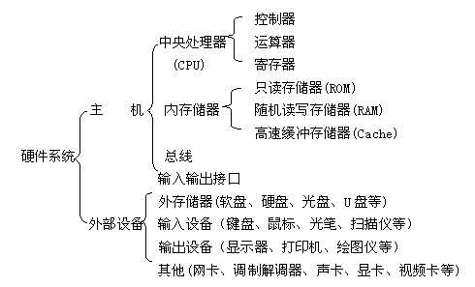
计算机硬件系统 图四 现代个人（pc）微型计算机的硬件系统组成

Slide 8
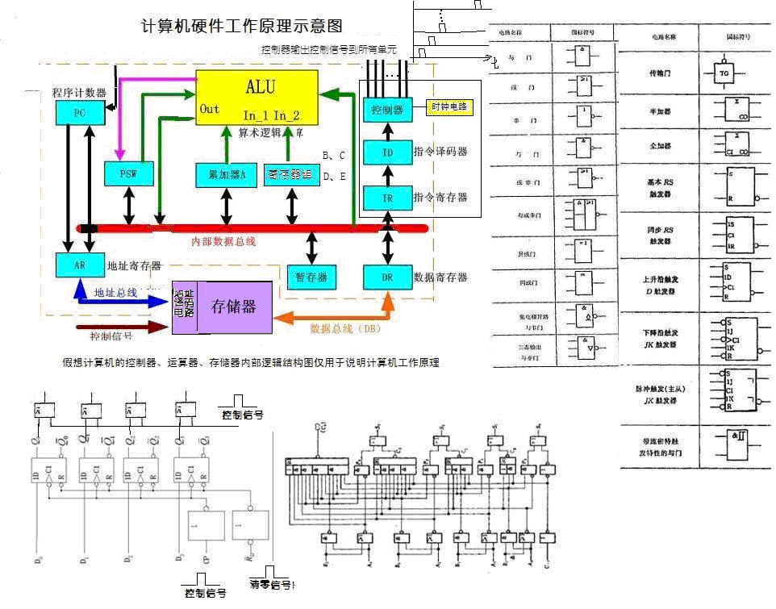
计算机核心部分工作原理 图一：计算机硬件cpu工作原理示意图

Slide 9
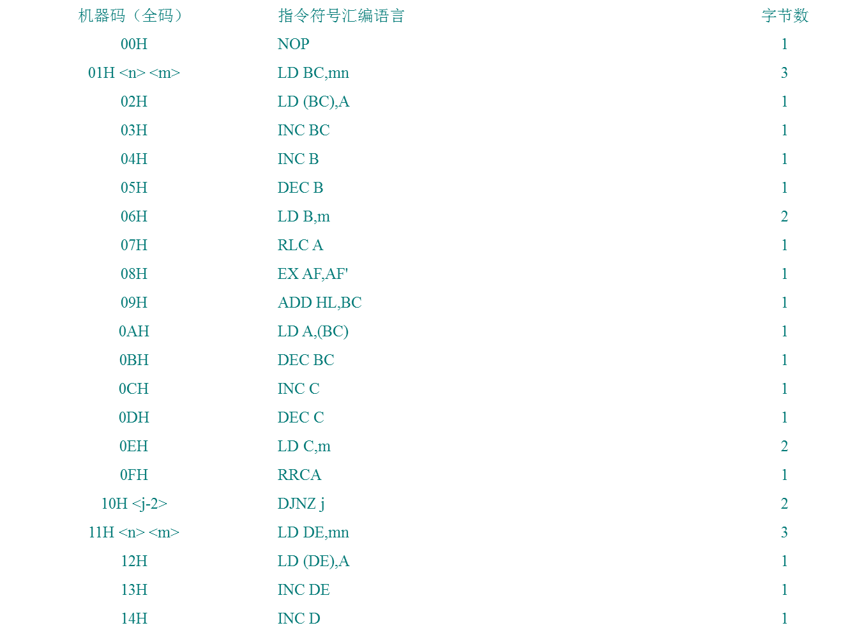
计算机核心部分工作原理 图二：计算机硬件执行的机器指令系统与汇编语言

Slide 10
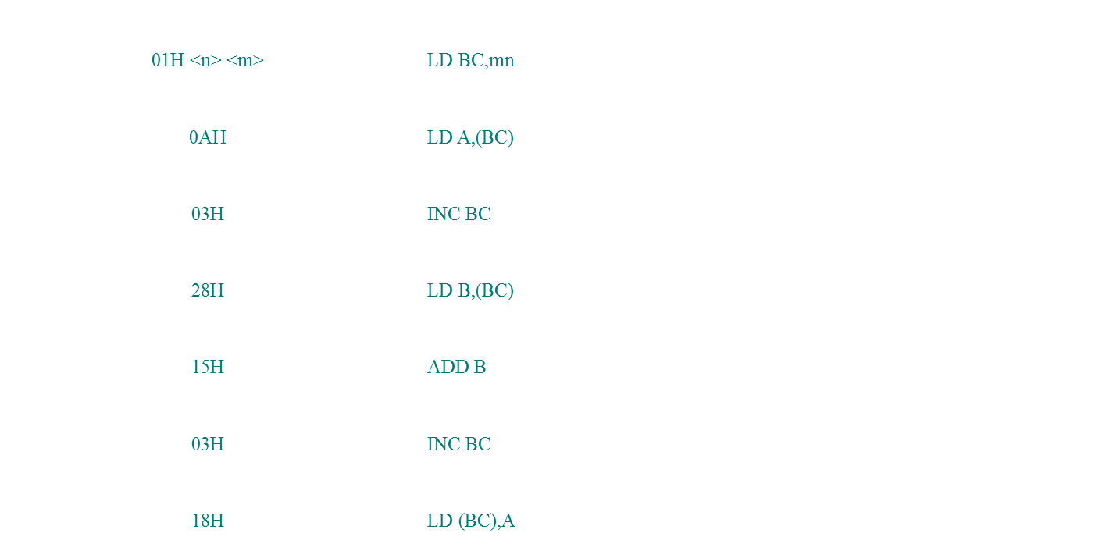
计算机核心部分工作原理 机器语言完成加法的程序及对应的符号汇编指令：

Slide 11
计算机核心部分工作原理 内存存储的数据与指令示意图

Slide 12
操作系统发展简史
早期无操作系统情况
批处理系统
多道程序系统
分时系统
实时系统
通用操作系统
个人机系统
网络操作系统
分布式系统

Slide 13
目前操作系统定义
操作系统是计算机系统的基本系统软件。操作系统是所有软件的核心。操作系统负责控制、管理计算机的所有软件、硬件资源，是惟一直接和硬件系统打交道的软件，是整个软件系统的基础部分，同时还为计算机用户提供良好的界面。因此，操作系统直接面对所有硬件、软件和用户，它是协调计算机各组成部分之间、人机之间关系的重要软件系统。

Slide 14
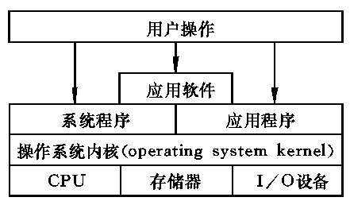
计算机系统层次结构

